Slide 1
הדרכה לשימוש במאגרי

Slide 3
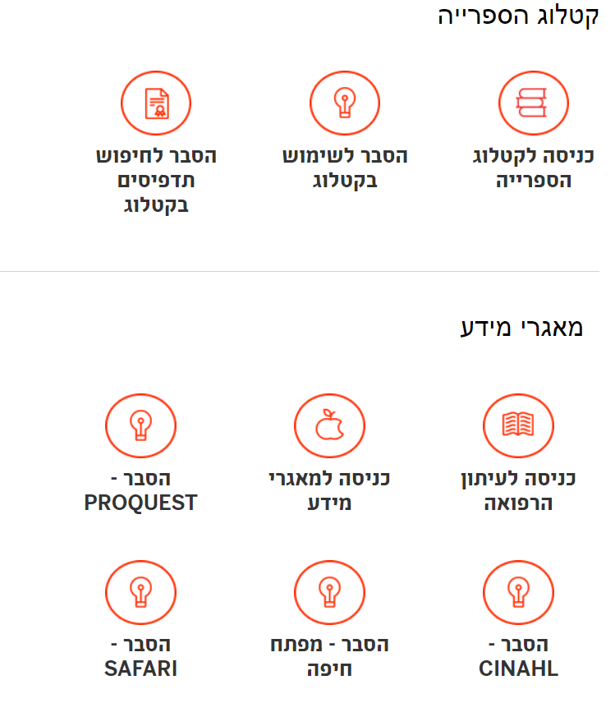
כניסה למאגרי מידע

Slide 4
כניסת משתמש
מקלידים בשם משתמש ובסיסמא את מספר תעודת זהות (ללא 0 בהתחלה).

Slide 6
תחילת חיפוש
יש להזין את ערך החיפוש וללחוץ על Search.

Slide 7
שדות חיפוש לבחירה
ניתן לחפש מילה בשדות שונים: כותרת בלבד (TI), מחבר (AU) ועוד.

Slide 8
אופציית הקיטום
הוספת כוכבית (*) באמצע מילה עוזרת להרחיב את תוצאות החיפוש.
לדוגמא: אם נכתוב Nurs* נקבל: Nursing, Nurses, Nurse וכן הלאה.

Slide 9
אופציות חיפוש שימושיות
להגבלת שנות החיפוש
לקבלת טקסטים מלאים בלבד, לסמן ב- V
לקבלת מאמרים מחקריים בלבד, לסמן ב- V

Slide 10
תוצאות חיפוש והגבלת תוצאות
ניתן להגביל תוצאות לפי פרמטרים שונים
ניתן להגביל גם לפי סוג החומר (אקדמי, תזות, מגזינים ועוד).

